Slide 1


PHÒNG GIÁO DỤC VÀ ĐÀO TẠO QUẬN LONG BIÊN
TRƯỜNG MẦM NON HOA HƯỚNG DƯƠNG
LĨNH VỰC PHÁT TRIỂN NHẬN THỨC
Đề tài: phương tiện giao thông đường bộ
Lứa tuổi: mẫu giáo nhỡ (4 - 5 tuổi)
Giáo viên : Nguyễn Khánh Hòa

Slide 2
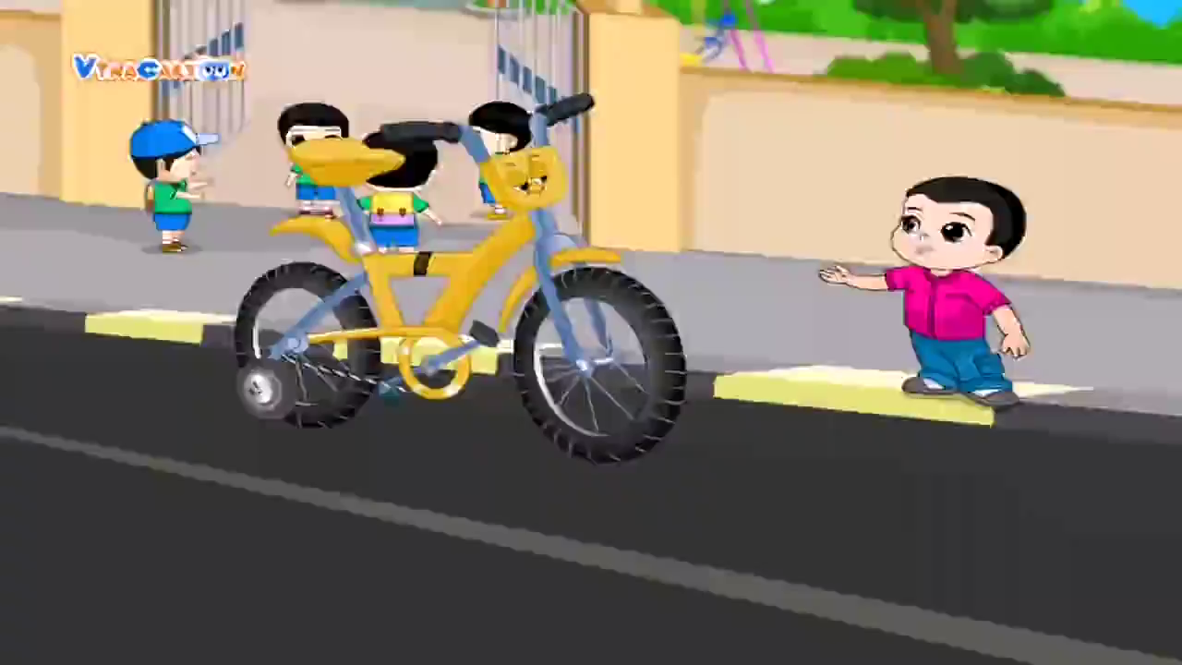

Slide 3
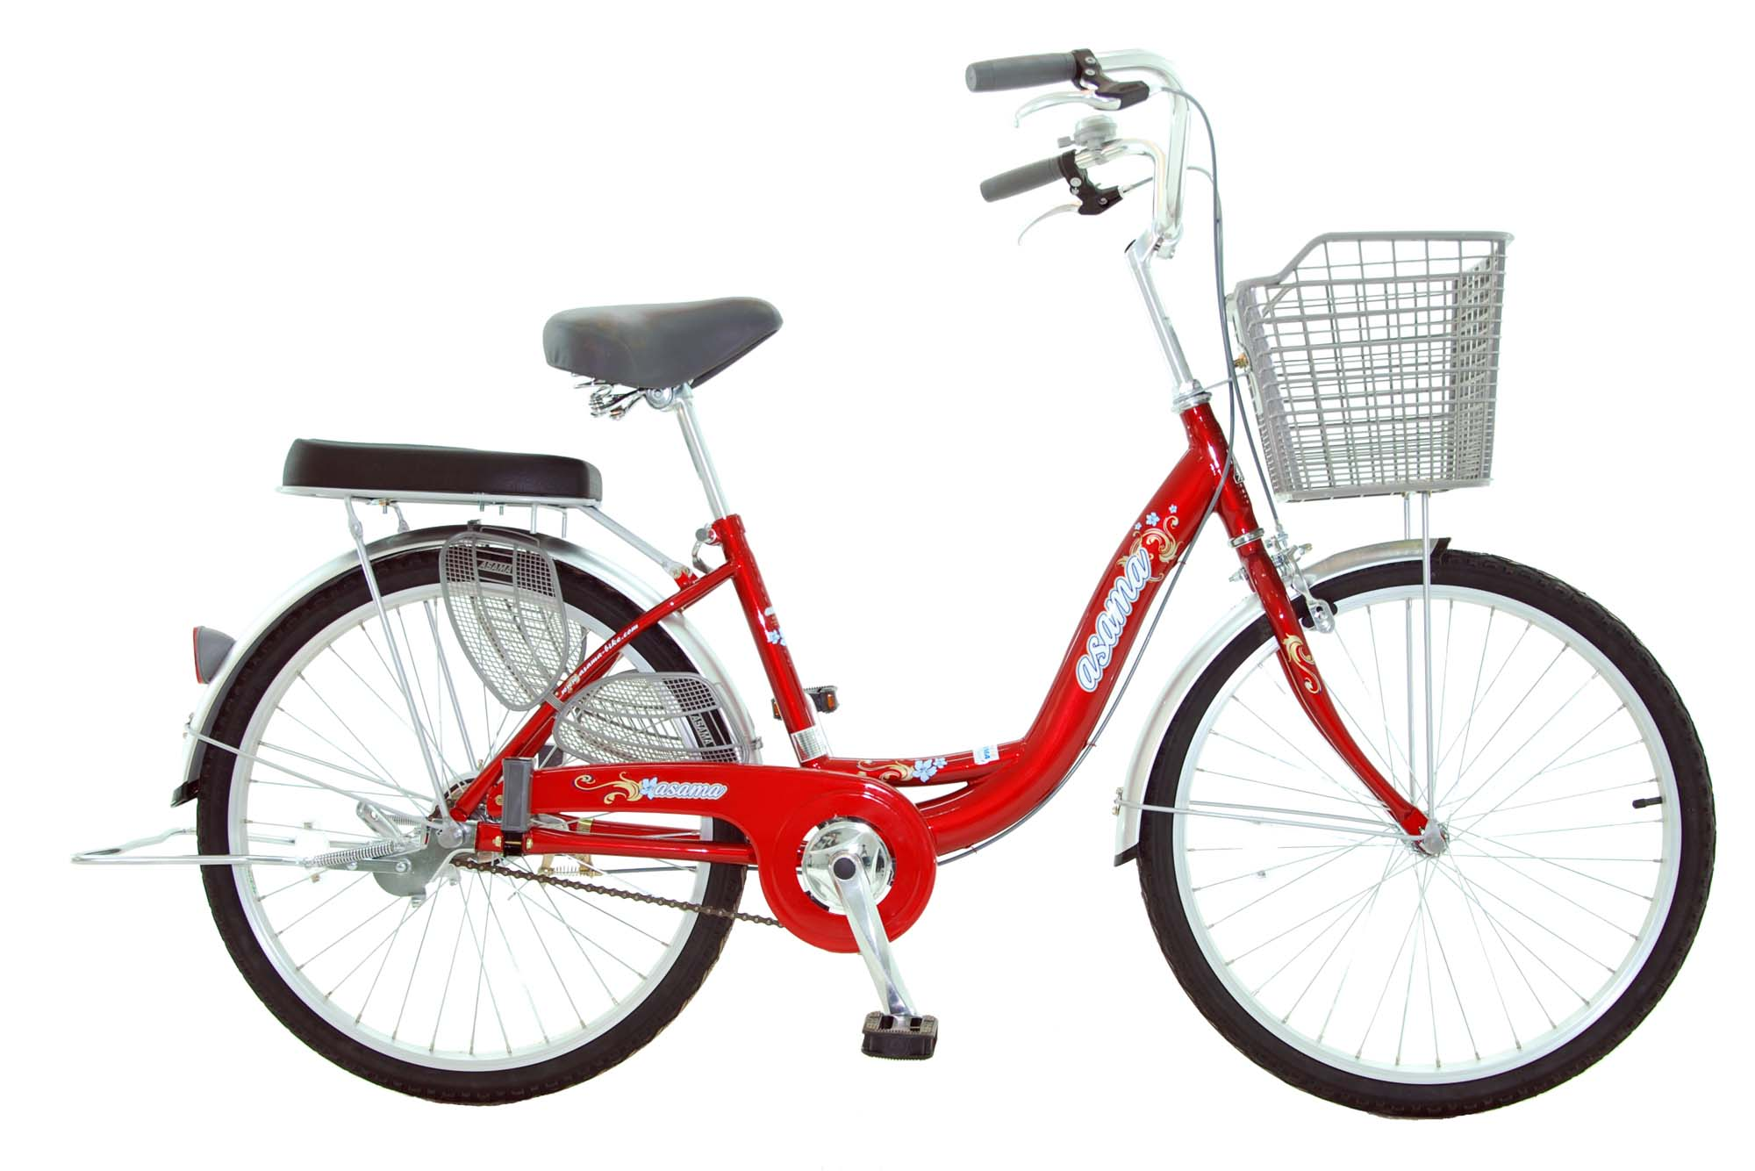
1
2

Slide 4
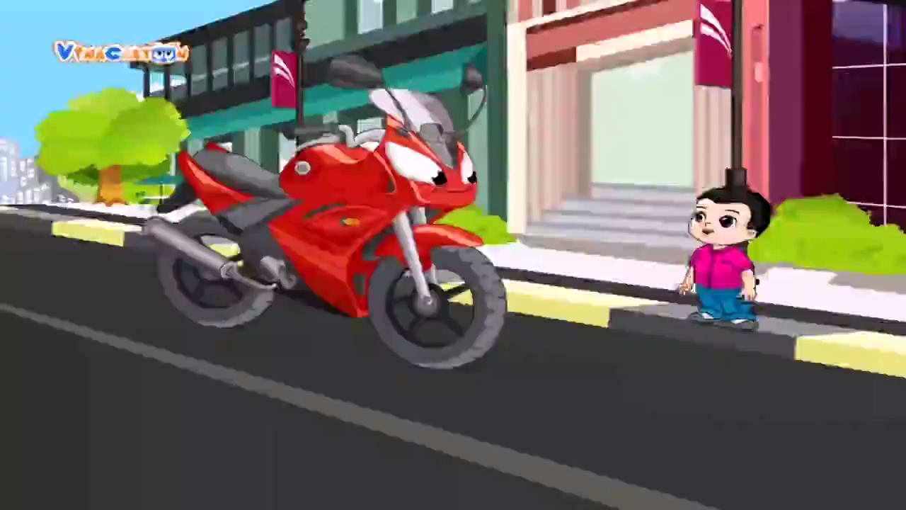

Slide 5
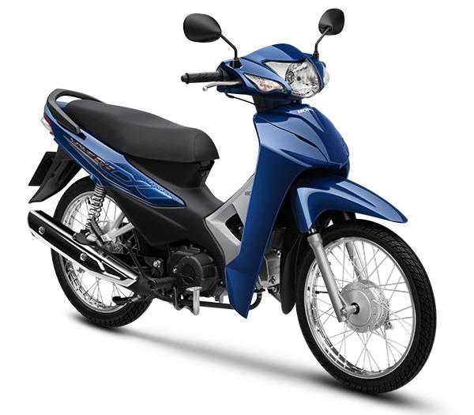
1
2

Slide 6

So sánh
xe máy và xe đạp

Slide 7
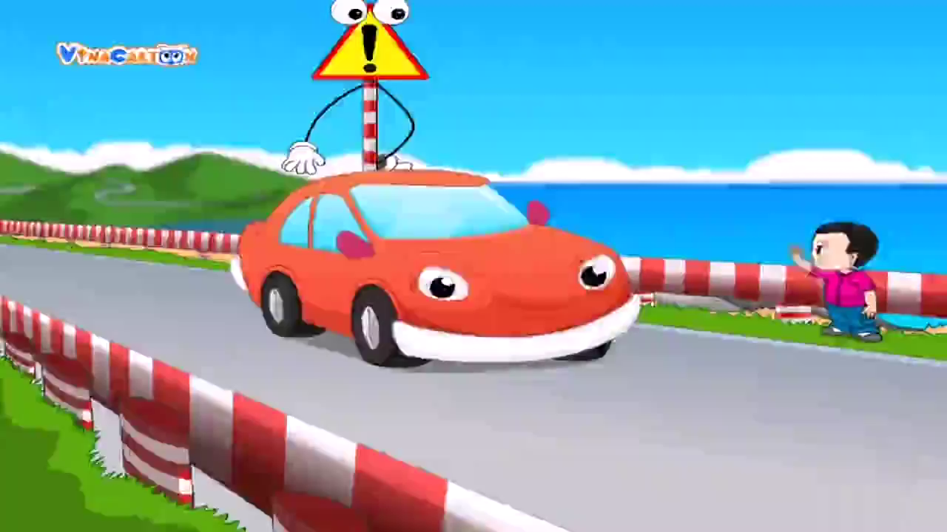

Slide 8
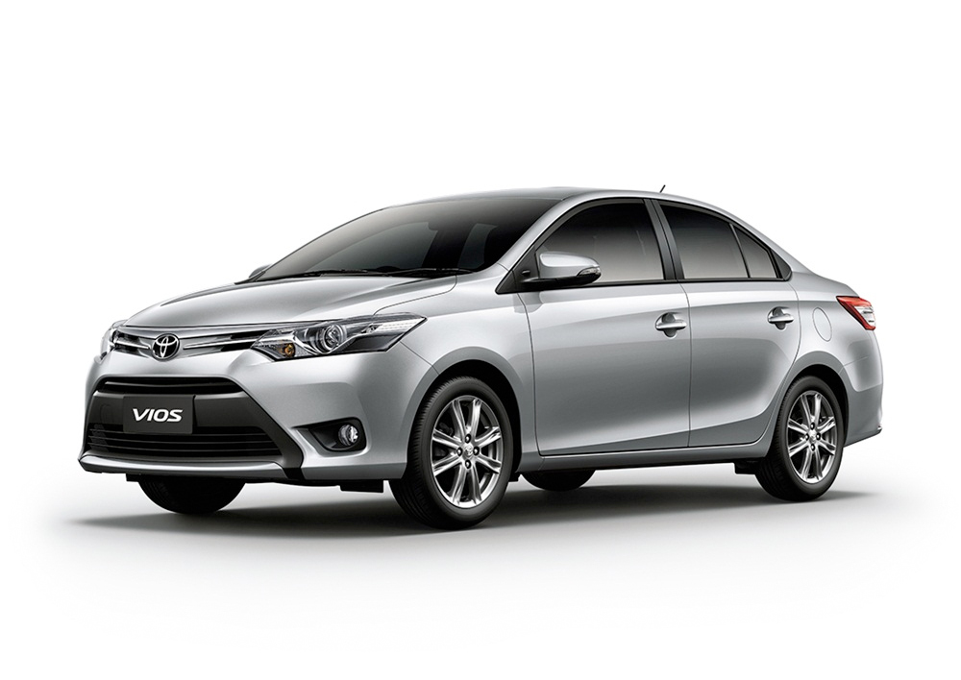
3
4
1
2

Slide 9
So sánh xe máy và ô tô
1
2
3
4
1
2

Slide 10


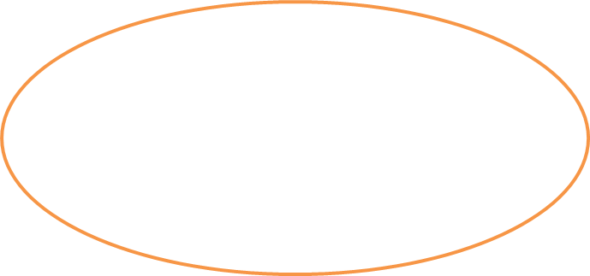
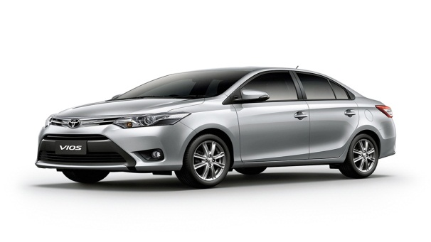
Phương tiện giao thông đường bộ

Slide 11

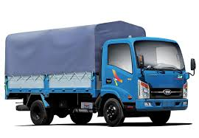
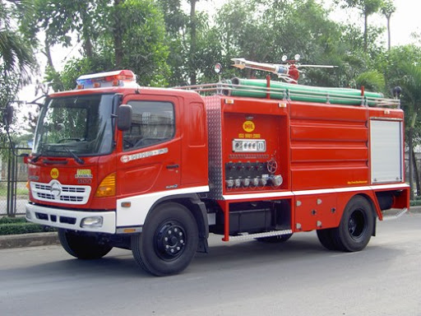
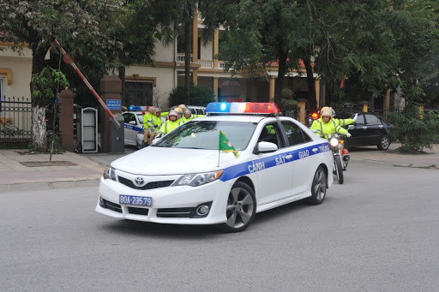
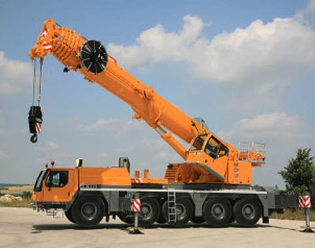
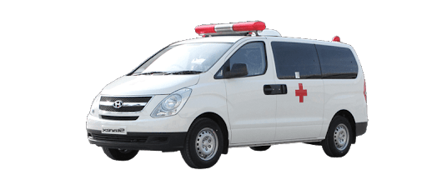
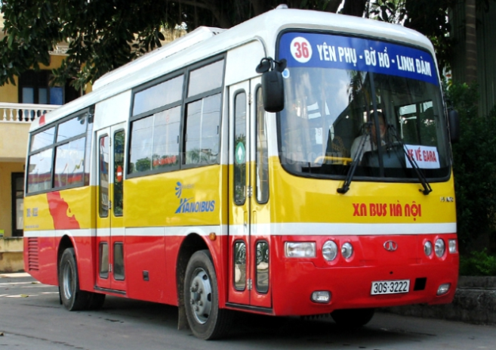
PHƯƠNG TIỆN GIAO THÔNG ĐƯỜNG BỘ

Slide 12

TRÒ CHƠI 1:
AI TINH MẮT?

Slide 13


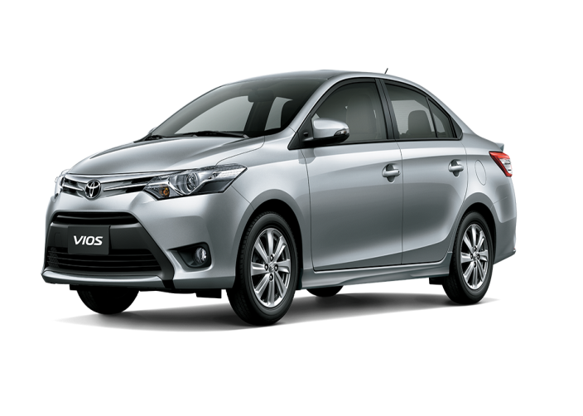
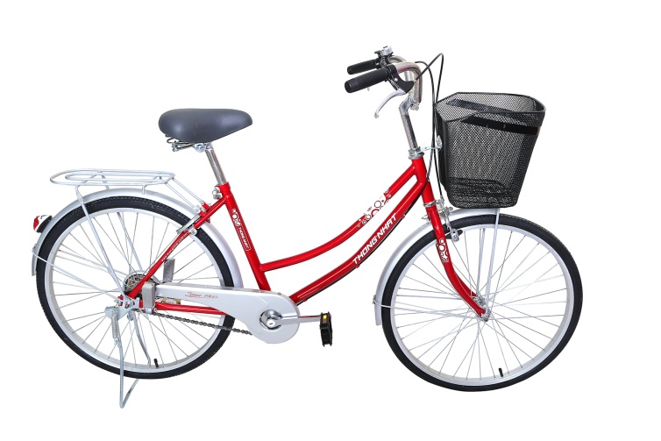
PHƯƠNG TIỆN GIAO THÔNG ĐƯỜNG BỘ NÀO BIẾN MẤT?
?
1
2
3
5
4
0
Bắt đầu

Slide 14




PHƯƠNG TIỆN GIAO THÔNG ĐƯỜNG BỘ NÀO BIẾN MẤT?
?
1
2
3
5
4
0
Bắt đầu

Slide 15

PHƯƠNG TIỆN GIAO THÔNG ĐƯỜNG BỘ NÀO BIẾN MẤT?
?
1
2
3
5
4
0
Bắt đầu

Slide 16

Trò chơi 2:
Ai THÔNG MINH?

Slide 17

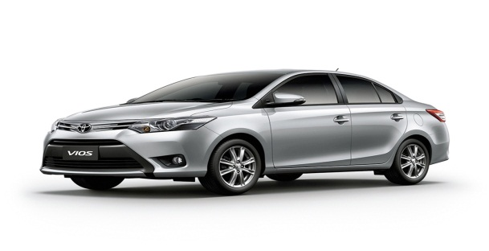

CÂU ĐỐ SỐ 1
Xe hai bánh
Chạy bon bon
Máy nổ giòn
Kêu bình bịch
Đó là xe gì?
A.
B.
5
2
1
0
4
3
Bắt đầu
C.

Slide 18


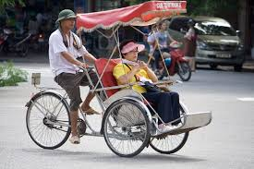
CÂU ĐỐ SỐ 2
A.
Phương tiện nào luôn đi cùng các chú lính cứu hỏa ?
5
B.
2
1
0
4
3
Bắt đầu
C.

Slide 19



CÂU ĐỐ SỐ 3
A.
Xe gì ba bánh
Chở khách, chở hàng
Bác tài phải đạp
Đó là xe gì?
B.
5
0
2
1
4
3
Bắt đầu
C.

Slide 20





Tạm biệt
và hẹn gặp lại các con!

